Slide 1
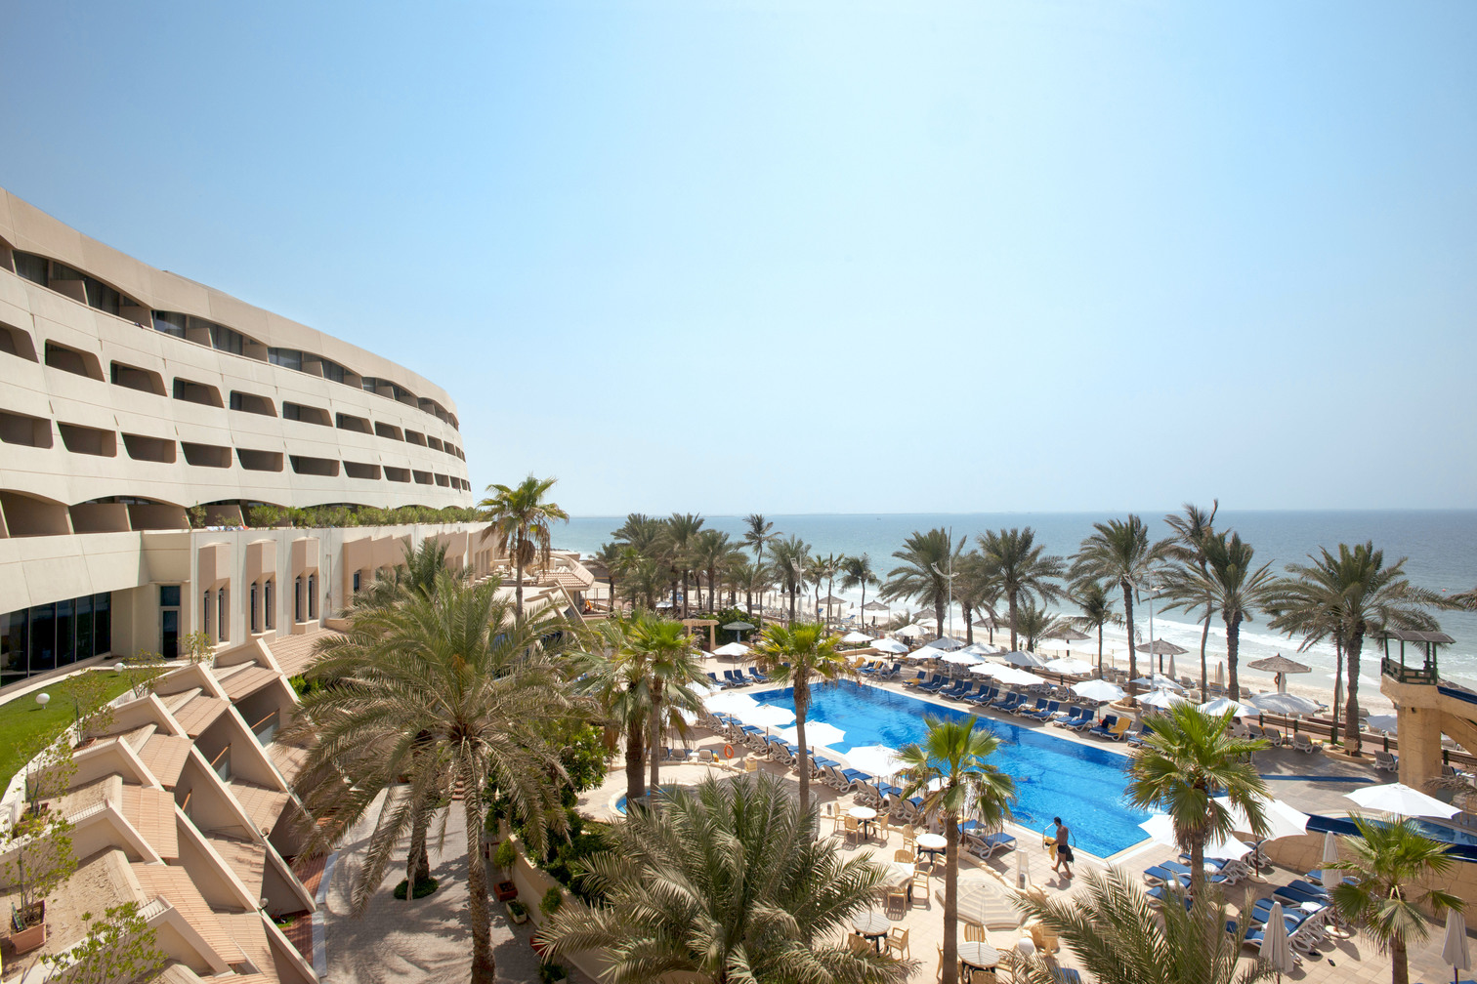


Festive 2025 -2026

Slide 2
Christmas Eve Dinner 24.12.2025
Location: Meena Restaurant
Buffet Dinner with Live Stations at Meena Restaurant
Indulge in an elegant Christmas Eve dinner experience.
Christmas Eve Dinner
Timing: 7:00 PM – 10:00 PM

Slide 3
Рождественский ужин 24.12.2025
Место проведения: ресторан Meena
Шведский ужин с лайв-станциями в ресторане Meena
Насладитесь изысканным ужином в канун Рождества.
Рождественский ужин
Время: с 19:00 до 22:00

Slide 4
NYE 2025
Buffet with Live Station
ARABIAN CARNAVAL
Indulge in a luxurious Arabic-themed feast featuring a whole lamb on a spit, live cooking stations, and exquisite carving stations.
Beverages: Refresh yourself with water, soft drinks, fresh juices, festive mocktails, and a coffee and tea station.
Welcome Mocktails (19:00 – 20:00): Sip on specially crafted mocktails to begin the evening.
Dinner Timing (20:00 – 23:00): Enjoy a sumptuous buffet dinner.
End-of-Year Toast (00:00): Celebrate the arrival of the New Year with sparkling mocktails and a live countdown.
Countdown Music (23:30 – 01:00): Dance into the New Year with music led by our DJ.
Entertainment
The evening will feature live music performances and a vibrant carnival-themed showcase. Guests will enjoy an artistic and light performance, along with special dance and visual acts. The event will conclude with entertainment from an international DJ.

Slide 5
Новогодний Гала-ужин 2026
Праздничный ужин в формате шведского стола с открытой кулинарной станцией
План Новогоднего Гала-ужина - АРАБСКИЙ КАРНАВАЛ
Погрузитесь в атмосферу роскошного арабского праздника и насладитесь изысканным ужином, включающим целого запечённого ягнёнка на вертеле, лайв-кулинарные станции и элегантные станции с нарезкой блюд.
Напитки: освежитесь водой, безалкогольными напитками, свежевыжатыми соками, праздничными моктейлями, а также насладитесь кофе и чаем.
Приветственные моктейли (19:00 – 20:00): начните вечер с специально приготовленных моктейлей.
Ужин (20:00 – 23:00): насладитесь роскошным ужином в формате «шведский стол».
Новогодний тост (00:00): отметьте наступление Нового года искрящимися моктейлями и живым отсчётом времени.
Музыкальное сопровождение обратного отсчёта (23:30 – 01:00): встречайте Новый год под музыку от нашего диджея.
Развлекательная программа
Вечер будет наполнен живыми музыкальными выступлениями и ярким шоу в стиле карнавала. Гостей ждут художественные и световые представления, а также специальные танцевальные и визуальные номера. Завершит праздник выступление международного диджея.

Slide 6
Orthodox Dinner 06.01.2026
Buffet Dinner with Live Stations
Celebrate Christmas with an elegant evening under the stars.
Buffet Dinner: Indulge in a sumptuous selection of live cooking and carving stations, perfectly complemented by an exquisite variety of desserts.
Beverages: Enjoy a refreshing assortment of water, soft drinks, festive mocktails, and a dedicated coffee and tea station.
Entertainment: Immerse yourself in captivating live music, with performances by a talented DJ creating a magical atmosphere throughout the evening.
Timing: 19:00 – 22:00

Slide 7
Православный рождественский ужин 06.01.2026
Шведский ужин с лайв-станциями
Отпразднуйте Рождество в изысканной атмосфере под открытым небом.
Шведский ужин: Насладитесь богатым выбором блюд на лайв-станциях и станциях с нарезкой, идеально дополненных изысканным ассортиментом десертов.
Напитки: Освежитесь водой, безалкогольными напитками, праздничными моктейлями, а также насладитесь кофе и чаем на отдельной станции.
Развлекательная программа: Наслаждайтесь живой музыкой и выступлениями талантливого диджея, создающего волшебную атмосферу на протяжении всего вечера.
Время: с 19:00 до 22:00

Slide 8

Merry Christmas & Happy New Year
С Новым Годом и С Рождеством

